Slide 1
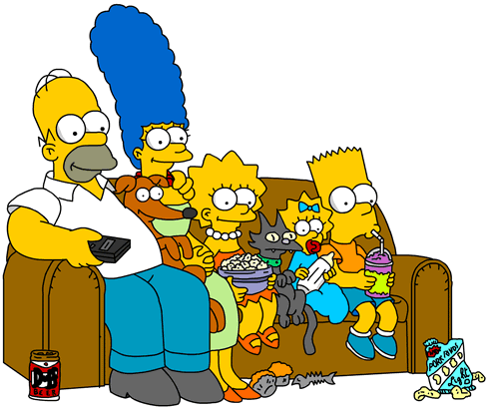
4.1 Family
Elektronická učebnice - I. stupeň Základní škola Děčín VI, Na Stráni 879/2 – příspěvková organizace Anglický jazyk
http://www.mes-english.com/flashcards/family.php
Autor: Zuzana Tonderová

Slide 2
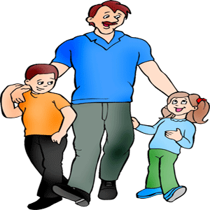
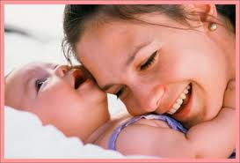
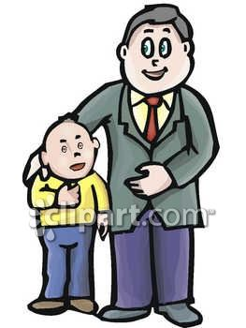
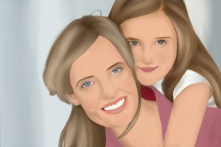
4.2 What do we already know?
Elektronická učebnice - I. stupeň Základní škola Děčín VI, Na Stráni 879/2 – příspěvková organizace Anglický jazyk
Mum – maminka
Dad – tatínek
Son – syn
Daughter – dcera
Child – dítě

Slide 3
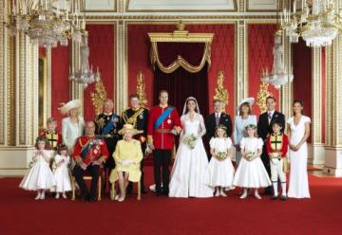
4.3 New terms
Elektronická učebnice - I. stupeň Základní škola Děčín VI, Na Stráni 879/2 – příspěvková organizace Anglický jazyk
Grandmother – babička
Aunt – teta
Grandfather – dědeček
Uncle – strýc
Niece – neteř
Brother – bratr
Cousin – sestřenice / bratranec
Sister – sestra
Nephew – synovec

Slide 4
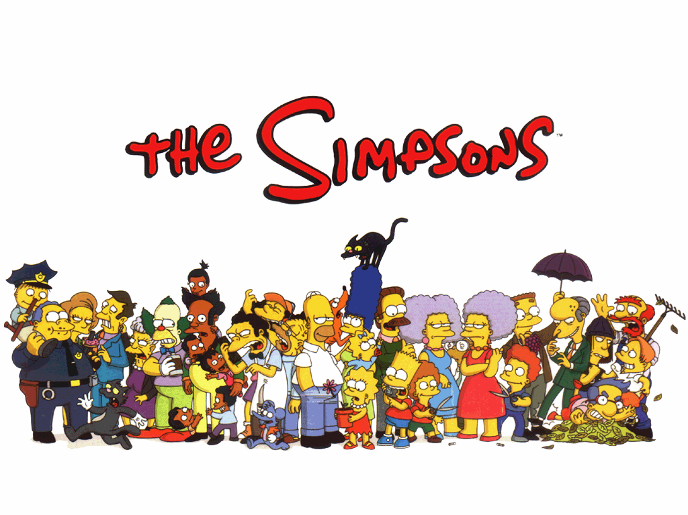
4.4 My family
Elektronická učebnice - I. stupeň Základní škola Děčín VI, Na Stráni 879/2 – příspěvková organizace Anglický jazyk
Ask your classmate about his/her family:
Who is this? – Kdo to je?
This is my brother John. – To je můj bratr John?
This is my uncle Timy. – To je můj strýc Timy.
This is my cousin Sarah. – To je moje sestřenice Sarah.

Slide 5
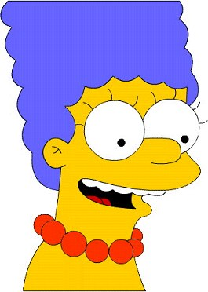
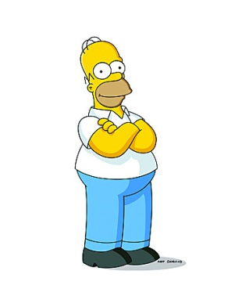
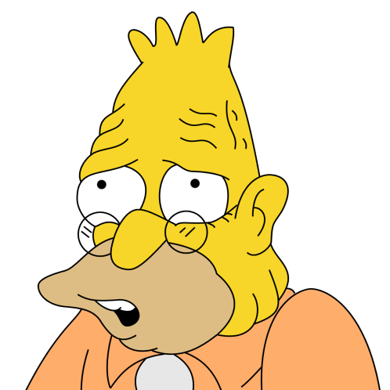
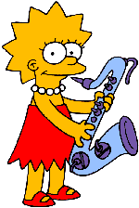
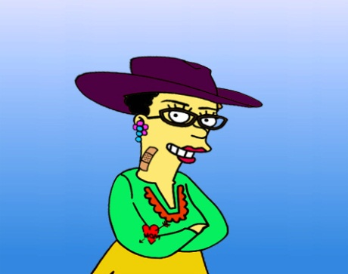
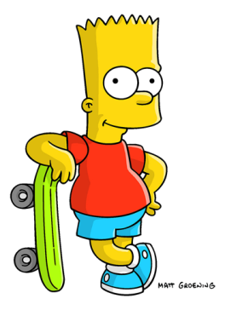
4.5 Exercises
Elektronická učebnice - I. stupeň Základní škola Děčín VI, Na Stráni 879/2 – příspěvková organizace Anglický jazyk
Who´s this? – Kdo je to?
1.
2.
3.
4.
5.
6.
1.Mother, 2.Father, 3.Uncle ,4.Sister ,5.Aunt ,6.Brother

Slide 6
4.6 Something more difficult
Elektronická učebnice - I. stupeň Základní škola Děčín VI, Na Stráni 879/2 – příspěvková organizace Anglický jazyk
S | I | S | T | E | R | G | S | K | A | G | R
B | I | S | V | S | F | R | O | Z | R | M | E
M | R | O | F | A | E | A | G | A | X | E | T
U | L | O | T | H | W | N | N | P | E | N | H
R | E | H | T | A | F | D | N | A | R | G | G
F | E | O | M | H | M | P | Y | S | L | L | U
R | R | F | O | O | E | A | P | O | Y | I | A
B | U | R | T | D | M | R | P | N | L | S | D
N | Q | H | H | E | I | E | A | X | I | H | L
T | E | B | E | T | G | N | H | D | M | O | M
R | P | A | R | E | N | T | S | O | A | U | Z
X | C | S | R | E | T | S | I | S | F | D | M
Find these words:
Family, mom, dad, parents, sister, brother, grandmother, grandfather, grandparents, mother, father, daughter, son

Slide 7
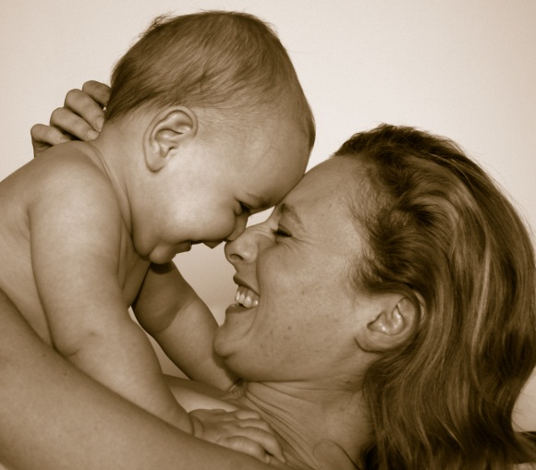
4.7 Song – Happy mother´s day
Elektronická učebnice - I. stupeň Základní škola Děčín VI, Na Stráni 879/2 – příspěvková organizace Anglický jazyk
Happy mother´s day, happy mother´s day.
Dear Mom, this song is for you.
For putting up with me, when I was young.
And all that you´ve done.
I love you mum!........
http://www.youtube.com/watch?v=Yy0P1O7NXHo

Slide 8
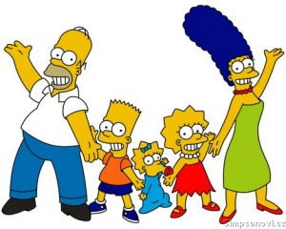
4.8 Test
Elektronická učebnice - I. stupeň Základní škola Děčín VI, Na Stráni 879/2 – příspěvková organizace Anglický jazyk
What does "mum" mean?
Maminka
Tatínek
Bratr
Sestra
3. What is correct?
Grandfahter
Grendfather
Grandfather
Grendfether
Correct answers:
1a, 2c, 3c, 4c
2. Who is not a family member?
Uncle
Sister
Cat
Aunt
Who is a family member?
Hamster
Dog
Brother
Pig

Slide 9
Elektronická učebnice - I. stupeň Základní škola Děčín VI, Na Stráni 879/2 – příspěvková organizace Anglický jazyk
4.9 Použité zdroje, citace
http://www.mes-english.com/flashcards/family.php
http://www.youtube.com/watch?v=Yy0P1O7NXHo
http://www.thesimpsons.com/
http://cs.wikipedia.org/w/index.php?title=Speci%C3%A1ln%C3%AD%3AHled%C3%A1n%C3%AD&search=royal+family

Slide 10
Elektronická učebnice - I. stupeň Základní škola Děčín VI, Na Stráni 879/2 – příspěvková organizace Anglický jazyk
4. 10 Anotace
Autor | Zuzana Tonderová
Období | 07 – 12/2011
Ročník | 1. ročník
Klíčová slova | Rodina
Anotace | Prezentace popisující členy rodiny

